Slide 1
Gestione dinamica dei servizi di web hosting
Federico Zani infn roma tor vergata

Slide 2
Da dove abbiamo iniziato...
la gestione dell'orrendo pregresso...
Architettura di 15(!) anni, ospitata su un unico server bare metal
ogni richiesta di web hosting risultava in uno spazio gestibile via ssh/sftp dove poter ospitare contenuti statici / php
lo stesso approccio veniva seguito sia per richieste di web hosting personale che di web hosting di esperimento
Utenti abituati ad avere controllo praticamente completo sui contenuti web

Slide 3
L'orrendo pregresso
Sistema operativo ormai da tempo in end of life
Non permetteva lo scaling delle risorse
I vari ambienti web non erano tecnicamente isolati fra di loro, mettendo a rischio tutti i sistemi in caso di data breach su un singolo portale
Non supportava la gestione di contenuti eterogenei – ad esempio ambienti con versioni diverse di php
L'architettura ormai datata soffriva di diversi problemi di sicurezza

Slide 4
Cosa volevamo ottenere
Una normalizzazione dei portali web di esperimento, migrandoli tutti su wordpress
Rimozione dei siti web "per utente"
Utilizzare unicamente owncloud per permettere di condividere materiale personale (i.e. didattica, slides, etc)
Forzare l'utilizzo di indico per i siti di conferenze
Ridurre soluzioni custom e generalmente non manutenute
Evitare software lock in per poter rimanere flessibili in futuro
Il tutto grazie ad un annuncio urbi et orbi sul cambiamento in corso

Slide 5
Cosa abbiamo ottenuto
Reazione dell'utente medio a fronte di un qualsiasi cambiamento

Slide 6
Rivalutazione delle esigenze
A fronte delle richieste, più o meno veementi, abbiamo capito che :
L'hosting web personale non era negoziabile
La condivisione via owncloud da sola non poteva essere la soluzione
Il provisioning di portali wordpress è una soluzione che copre il 99% delle esigenze per gli esperimenti...
...ma rimane l'1% di richieste - veementi

Slide 7
Cosa volevamo ottenere - reprise
ambienti wordpress in modalità full managed
Hosting di contenuti statici personali
Hosting di contenuti statici per gruppi di ricerca
Hosting di applicazioni web personalizzate
Alias per siti di conferenze

Slide 8
Le alternative
Cluster kubernetes / openshift
Singola vm per portale web
Docker su singole vm
Docker swarm

Slide 9
Perché docker swarm
Di facile installazione e manutenzione
Funzionalità estendibili usando le api / service bus di docker
Lightweight
Compatibile con docker-compose
Gestione dei deployment basato su yaml dichiarativi
simplicity is the ultimate sophistication

Slide 10
La "facile installazione"
$ docker swarm init
Swarm initialized: current node is now a manager.
To add a worker to this swarm, run the following command:
docker swarm join --token […] 192.168.99.100:2377
$ docker swarm join --token [...] 192.168.99.100:2377
This node joined a swarm cluster

Slide 11
Deployment di esempio
services:
wordpress:
image: wordpress:5.9.3
environment:
Wordpress_db_host: mysql_db
wordpress_db_user: ...
wordpress_db_password: ...
Wordpress_db_name: helio
volumes:
- type: bind
source: /data/helio
target: /var/www/html
deploy:
resources:
limits:
cpus: 0.50
memory: 258M
labels:
[ traefik specific labels ]

Slide 12
Architettura
Cluster di tre worker ed un master
Storage nfs
Traefik load balancer
Ogni portale è composto da uno o più docker container isolati
Una sola istanza mysql, sempre su docker, con un db per portale (se richiesto)

Slide 13
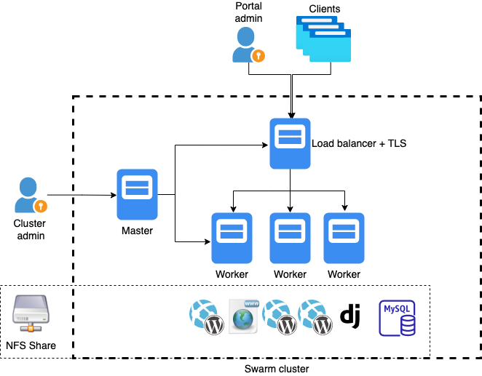

Slide 14
Traefik load balancer
Traefik è un load balancer che offre diverse funzionalità interessanti :
Integrazione con docker swarm
Web UI integrata
Supporto ad ACME per la gestione dei certificati
Ampia gamma di plugin disponibili (i.e. fail2ban, geoblock, etc.)

Slide 15
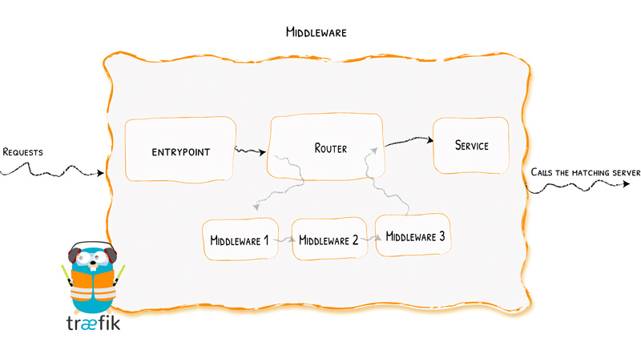

Slide 16
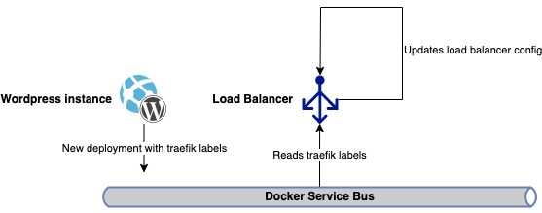

Slide 17
Traefik labels
traefik.enable=true
traefik.http.routers.mywebsite-http.rule=Host(`mywebsite.web.roma2.infn.it`) traefik.http.routers.mywebsite-http.entrypoints=http traefik.http.routers.mywebsite-http.middlewares=https-redirect
traefik.http.middlewares.https-redirect.redirectscheme.scheme=https traefik.http.middlewares.https-redirect.redirectscheme.permanent=true
traefik.http.routers.mywebsite-https.rule=Host(`mywebsite.web.roma2.infn.it`) traefik.http.routers.mywebsite-https.entrypoints=https traefik.http.routers.mywebsite-https.tls=true
traefik.http.services.mywebsite.loadbalancer.server.port=80

Slide 18
Traefik Middleware in action
traefik.enable=true
traefik.http.middlewares.admin-whitelist.ipwhitelist.sourcerange=1.2.3.0/24
traefik.http.routers.mywebsite-https.rule=Host(`mywebsite.web.roma2.infn.it`) traefik.http.routers.mywebsite-https.entrypoints=https traefik.http.routers.mywebsite-https.tls=true
traefik.http.routers.mywebsite-admin.rule=(Host(`mywebsite.web.roma2.infn.it`) && PathPrefix('/wp-admin/')) traefik.http.routers.mywebsite-admin.entrypoints=https traefik.http.routers.mywebsite-admin.tls=true traefik.http.routers.mywebsite-admin.middlewares=admin-whitelist

Slide 19
NFS Storage
Una sola area /data esportata a tutti i nodi...
...ma non vista dai container
Ad ogni start di un container che richiede un volume viene creato un folder sul server nfs
vengono impostati una project quota ed i permessi sul folder a partire da label specifiche (todo)
All'avvio del docker il path viene montato in bind mount nel container

Slide 20
Provisioning automatico dello storage NFS

Slide 21
Wordpress hosting
Il provisioning avviene in pochi step
Viene aperto un ticket con la richiesta specificando il nome del portale e la motivazione
Creiamo il manifest per docker swarm
L'utente riceverà una mail con indicata la url del portale (https://<nome portale>.web.roma2.infn.it)
Una volta collegato al portale potrà impostare la password di amministratore ed iniziare la configurazione e l'editing dei contenuti

Slide 22
Creazione automatica del database per Wordpress

Slide 23
Hosting statico per gruppi di ricerca
Usato per ospitare contenuti non riconducibili ad un singolo utente
Nei casi in cui non c'è necessità di un cms, ma si vogliono usare template e contenuti statici
deve essere aperto un ticket specificando le motivazioni della richiesta (gruppo di ricerca, esperimento, etc.)
I contenuti saranno editabili e caricabili da un portale web dedicato

Slide 24
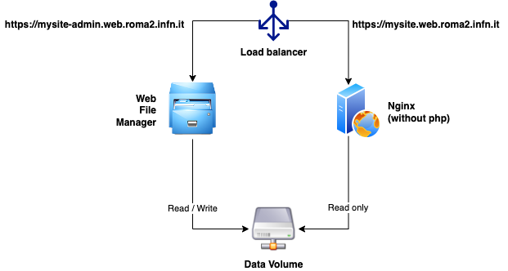

Slide 25
Hosting statico per gruppi di ricerca

Slide 26
Hosting statico personale
Basato sul sistema sync 'n share owncloud
Creato per sopperire alle richieste veementi di cui sopra
Pensato per essere sicuro ed per armonizzare l'utilizzo dello storage nel nostro datacenter

Slide 27
Hosting statico personale
In questo caso il sistema di provisioning e' automatico :
Nella propria cartella owncloud personale si deve creare un folder "webroot" all'interno del quale inserire i propri contenuti html statici (pagine, immagini, file)
I contenuti saranno accessibili all'indirizzo https://<username>.users.roma2.infn.it
La quota di spazio e' la stessa del proprio storage owncloud (20 GB espandibili su richiesta)

Slide 28
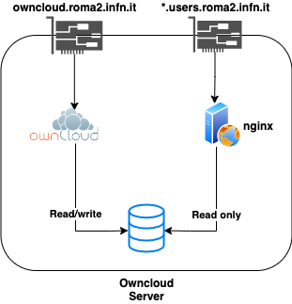

Slide 29
Hosting statico personale
server {
listen 443 ssl;
server_name ~^(?<user_id>.+)\.users\.roma2\.infn\.it$;
root /data/$user_id/files/webroot;
ssl_certificate /etc/nginx/certs/users_roma2_2022.pem;
ssl_certificate_key /etc/nginx/certs/users_roma2_2022.key;
location / {
autoindex on;
}
}

Slide 30
Hosting di soluzioni custom
Per tutti gli altri casi d'uso, dove sorge la necessità di ospitare applicazioni web custom, diamo la possibilità di fare hosting di container docker.
Alcuni dettagli :
Il codice dell'applicazione e l'immagine devono essere ospitati su baltig e deve essere dato accesso al servizio calcolo
Anche in questo caso il container non viene eseguito come root
E' possibile avere storage persistente, come negli altri casi d'uso
E' possibile avere a disposizione un database mysql
Altre necessità specifiche saranno valutate singolarmente

Slide 31
Conclusioni
“Learning by making mistakes and not duplicating them is what life is about.”
Semplificare
Ma senza limitare le funzionalità
Evitare i single point of failure architetturali introducendo single point of failure di competenze è male
Dove non c'è data lock in il software lock in è un problema risolvibile
Ogni azione corrisponde una reazione uguale e contraria
Semplificare

Slide 32
